Slide 1
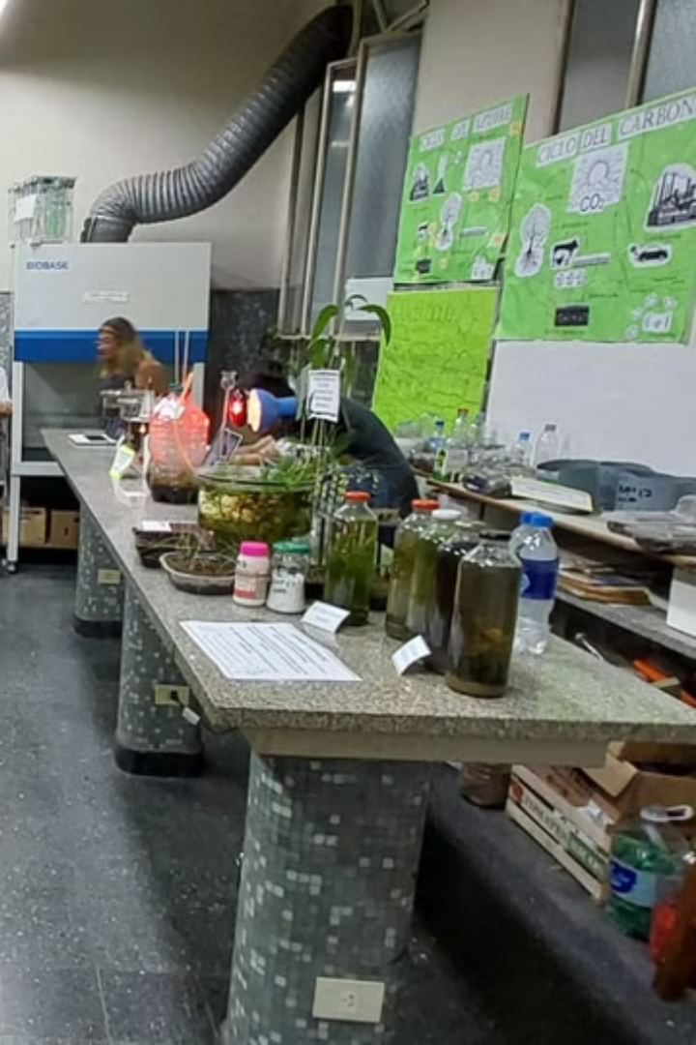
Bachillerato en Ciencias Naturales con Certificación en Investigación Científica
RESOL-2025-196-GCABA-MEDGC
Boletín oficial: 20 de febrero del 2025
El Ministerio de Educación de la Ciudad de Buenos Aires ha aprobado un nuevo plan de estudios para el Colegio N° 4 del Distrito Escolar N° 9 "Nicolás Avellaneda". Este innovador programa combina el Bachillerato en Ciencias Naturales con una certificación especial en Investigación Científica, preparando a los estudiantes para los desafíos del futuro desde primer año.

Slide 2
Marco Legal y Fundamentos
1
Constitución de la Ciudad
Garantiza un sistema educativo que promueve el desarrollo integral en una sociedad justa y democrática.
2
Ley Nacional 26206
Establece la responsabilidad del Estado de proveer una educación integral, permanente y de calidad.
3
Ley 898
Implementa la obligatoriedad de la Escuela Secundaria en la Ciudad Autónoma de Buenos Aires.

Slide 3
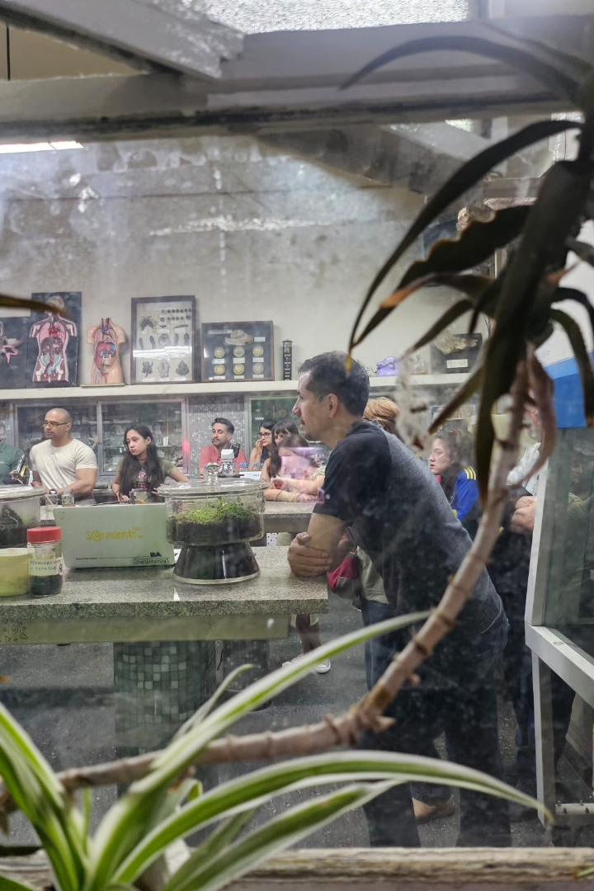
Resoluciones del Consejo Federal de Educación
Resolución 84/09
Aprueba los "Lineamientos Políticos y Estratégicos de la Educación Secundaria Obligatoria", estableciendo la revisión de regulaciones federales para renovar propuestas formativas.
Resolución 93/09
Aprueba las "Orientaciones para la Organización Pedagógica e Institucional de la Educación Secundaria Obligatoria", definiendo condiciones organizativas para los establecimientos educativos.

Slide 4
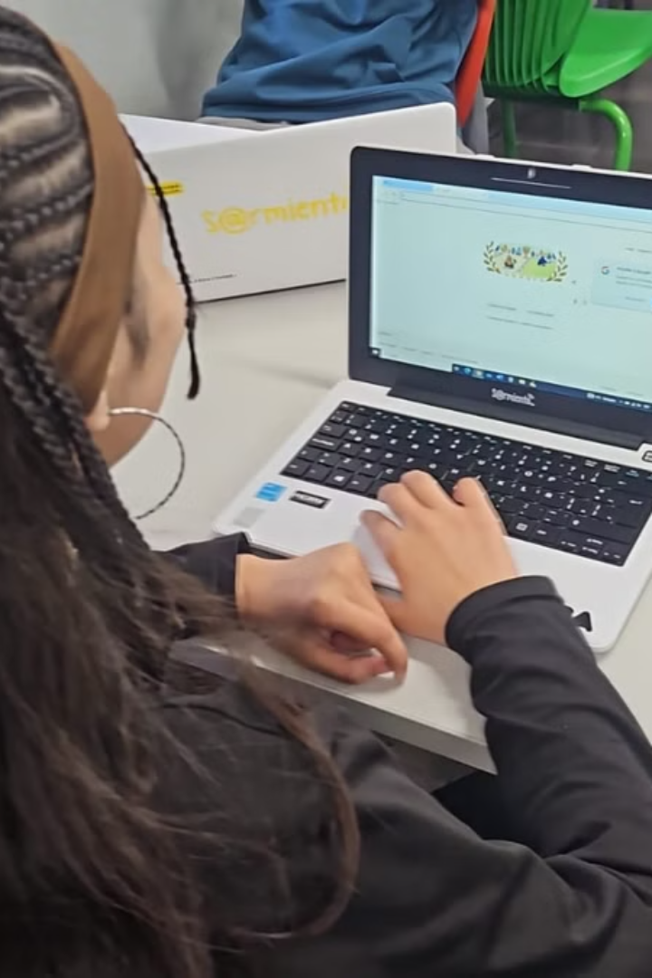
Objetivos Principales
Desarrollar capacidades para un mundo cambiante.
Fortalecimiento Tecnológico
Mejorar tareas pedagógicas y administrativas.
Transformación de la Escuela Secundaria
Garantizar una educación desafiante y enriquecedora.

Slide 5



Colegio N° 4 del Distrito Escolar N° 9 "Nicolás Avellaneda"
Nuevo Plan de Estudios
2
Bachillerato en Ciencias Naturales con certificación en Investigación Científica.
Implementación Actual
1
Bachillerato en Ciencias Naturales
Inicio de Implementación
3
Desde el ciclo lectivo 2023, con aprobación oficial para 2025.

Slide 6
Régimen Académico y Lineamientos
Resolución 970-GCABA-MEDGC/22
Resolución 18771-GCABA-SSPIE/24
Aprobó el "Régimen Académico de la Escuela Secundaria" de la Ciudad Autónoma de Buenos Aires, estableciendo las normas para el funcionamiento de las instituciones educativas.
Aprobó los "Lineamientos para la presentación de Planes de Estudio" para su evaluación por la Comisión Evaluadora de Planes de Estudio de Nivel Inicial, Primario y Secundario.

Slide 7
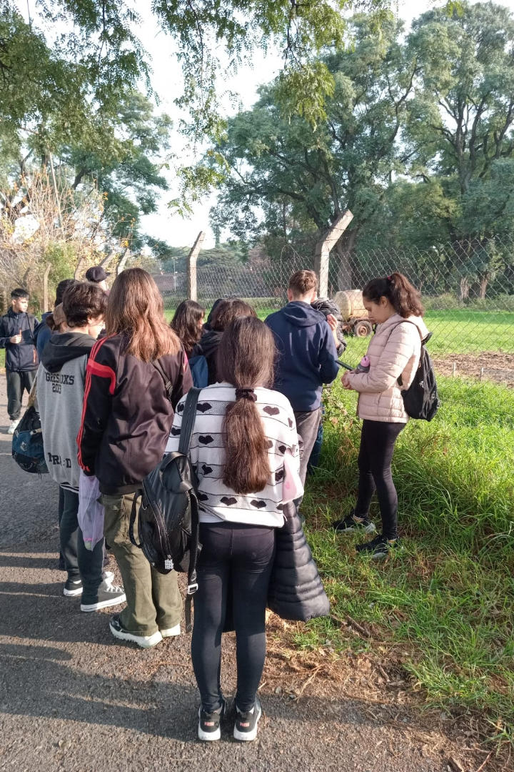
Evaluación y Aprobación del Nuevo Plan
Presentación del Plan
El Colegio N° 4 "Nicolás Avellaneda" presentó su propuesta de Plan de Estudios.
Evaluación por la Comisión
La Comisión Evaluadora para la Evaluación de Planes de Estudio revisó la propuesta.
Dictamen Favorable
Aprobación Ministerial
El Ministerio de Educación aprobó la implementación del nuevo Plan de Estudios.

Slide 8
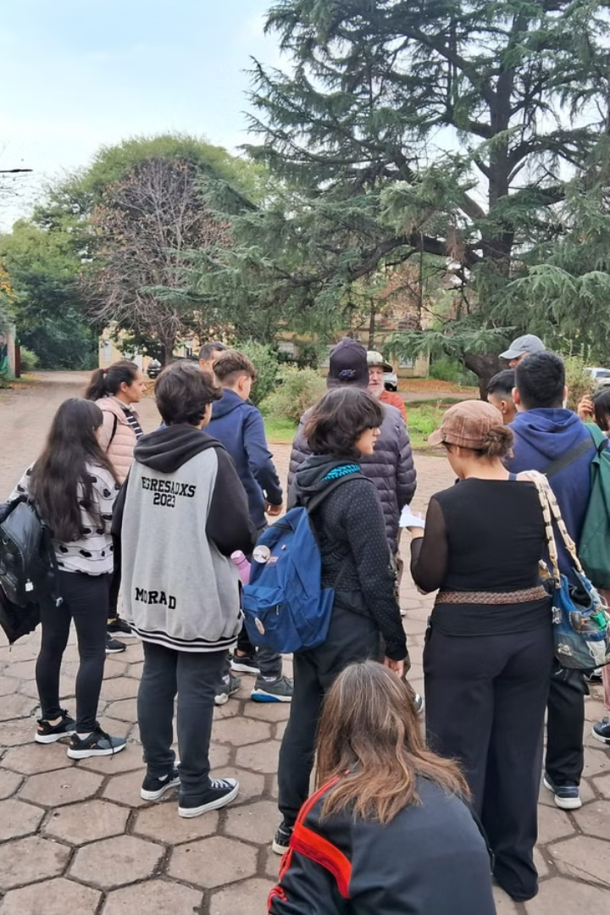
Validez del Título
Título Nacional
El Título de Bachiller en Ciencias Naturales tiene validez nacional conforme a las Resoluciones 321-MEGC/15, 1189-MEGC/15, 3510-MEGC/15 y 2427-MEGC/15.
Certificación Jurisdiccional
La certificación en "Investigación Científica" es de carácter jurisdiccional, añadiendo valor al título nacional.

Slide 9




Proceso de Aprobación y Publicación
Intervención de Organismos
Participación de la Comisión Evaluadora, Subsecretarías y Dirección General de Educación de Gestión Estatal.
Revisión Legal
La Dirección General de Coordinación Legal e Institucional tomó intervención en el marco de sus competencias.
Resolución Ministerial
La Ministra de Educación, en uso de sus facultades, emite la resolución aprobatoria.
Publicación Oficial
Se ordena la publicación en el Boletín Oficial de la Ciudad de Buenos Aires y la comunicación a las áreas pertinentes.

Slide 10

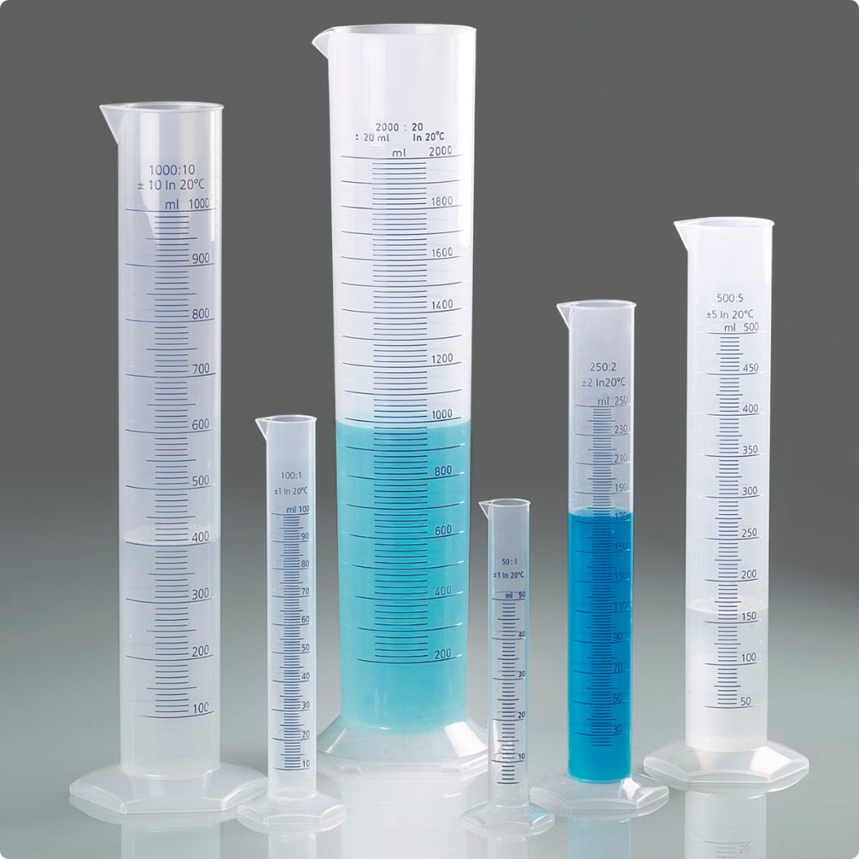
Conclusión y Próximos Pasos
1
Innovación Educativa
2
Implementa
ción Gradual
El nuevo Plan de Estudios representa un avance significativo en la educación científica secundaria de Buenos Aires.
Se asegura una transición suave con la convalidación de cohortes anteriores y la implementación oficial en 2025.
3
Seguimiento y Evaluación
Se prevé un monitoreo continuo para asegurar el éxito del programa y realizar ajustes necesarios.

